Slide 1
Презентация к уроку
«Закрепление знаний»
по русскому языку
для 2 класса

Slide 2
Тема урока: «Перенос слов по слогам»
Учебник по русскому языку В.П Канакина, В. Г Горецкий, 2 класс, 1 часть. 2023 год издания. УМК «Школа России»
Russkiy_yazyk_2_klass_1_chast.pdf

Slide 3
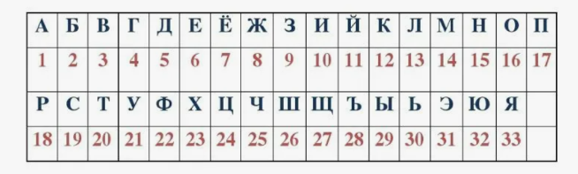
Расшифруйте слова
19, 13, 16, 4
19, 13, 16, 3, 16
СЛОГ
СЛОВО
17, 6, 18, 6, 15, 16, 19
ПЕРЕНОС

Slide 4
тетрадь
школа
мел
кисть
карандаш
учитель
2 слога
2 слога
1 слог
1 слог
3 слога
3 слога

Slide 5
Зоопарк, ночь, картофель, арбуз, мост, небо.

Slide 6
Проверьте себя
1 слог
2 слога
3 слога
ночь
мост
арбуз
небо
зоопарк
картофель

Slide 7

За-йка, ле-йка, чайн-ик, майк-а,
у-ши, ше-я,
ло-б, гла-за,
о-вцы, ут-ки,
ко-нь, ко-за.

Slide 8
Переноси правильно
Зай-ка, лей-ка,
чай-ник, май-ка,
уши, шея,
лоб, гла-за,
ов-цы, ут-ки,
конь, ко-за.

Slide 9
Составьте слова из слогов
на пру жи
ши лан ды
та е жа
ди смо ро на

Slide 10

Проверьте себя
пружина
ландыши
ежата
смородина

Slide 11
Найдите ошибки
У-лица
ошиб-ка
па-льто
за-йка
коробо-к
з-дание

Slide 12
Проверьте себя
Ули-ца
ошиб-ка
паль-то
зай-ка
коро-бок или ко-робок

Slide 13

Найдите ошибки
а
и
и
у
Тучя, жыльё, шыпы, чючело,щука,
удачя, чумазый, площядка.
а
а

Slide 14
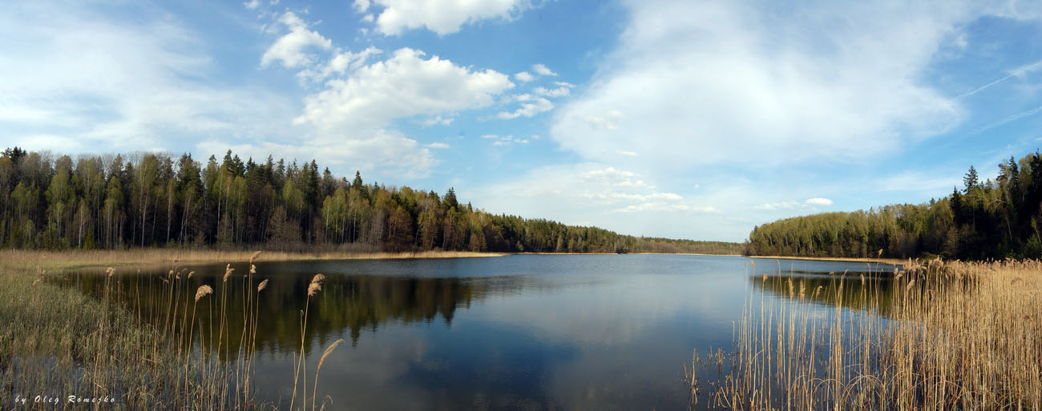
Малыш… ходили в рощ… там озеро у берега кач…лись камыш… над водой летали ч…йки и стриж… .

Slide 15
Проверьте себя
Малыши ходили в рощу. Там озеро. У берега качались камыши. Над водой летали чайки и стрижи.

Slide 16
Правила переноса слов
Переноси слова по слогам.
Одну букву нельзя отделять от слова.
Букву й не отрывай от гласного.
Слова, состоящие из одного слога, не переносятся.

